Slide 1
Результаты мониторинговых исследований как инструменты для повышения качества образования
28 апреля 2015 г.

Slide 2
Основные документы по проведению мониторинговых исследований
Федеральный закон от 29 декабря 2012 г. № 273-ФЗ «Об образовании в Российской Федерации» (статья 95 «Независимая оценка качества образования»);
Федеральный закон от 4 апреля 2005 г. № 32-ФЗ «Об Общественной Палате Российской Федерации» (п. 1–2 статьи 2);
Указ Президента Российской Федерации от 07 мая 2012 г. № 597 «О мероприятиях по реализации государственной социальной политики» (подпункт «к» пункта 1);
постановление Правительства Российской Федерации от 30 марта 2013 г. № 286 «О формировании независимой системы оценки качества работы организаций, оказывающих социальные услуги»;
Государственная программа Российской Федерации «Развитие образования» на 2013-2020 годы, утвержденная распоряжением Правительства Российской Федерации от 15 мая 2013 г. № 792-р;
постановление Правительства Российской Федерации от 5 августа 2013 г. № 662 «Об осуществлении мониторинга системы образования»;
приказ Минобрнауки России от 14 июня 2013 г. № 462 «Об утверждении Порядка проведения самообследования образовательной организацией»;
Методические рекомендации по проведению независимой системы оценки качества работы образовательных организаций (утверждены заместителем министра образования и науки Российской Федерации А.Б. ПовалкО 14 октября 2013 г.);
письмо Министерства образования и науки Российской Федерации от 04 февраля 2013 г. № АП-113/02 «О реализации мероприятий по независимой системе оценки качества образования Пункт 1 «к» Указа Президента Российской Федерации от 7 мая 2012 г. № 597»;

Slide 3
Документы министерства образования и науки Хабаровского края по мониторинговым исследованиям
распоряжение от 20 мая 2013 г. № 641 «Об утверждении Положения о региональной системе оценки качества образования в Хабаровском крае и Плана-графика реализации мероприятий по развитию региональной системы оценки качества образования Хабаровского края на 2013 – 2015 гг.»;
приказ от 26 июня 2013 г. № 20 «Об утверждении базового (отраслевого) перечня показателей эффективности деятельности руководителей и педагогических работников государственных (муниципальных) образовательных организаций»;
распоряжение от 01 февраля 2013 г. № 114 «Об утверждении перечня региональных мониторинговых исследований качества образования в общеобразовательных учреждениях Хабаровского края на 2013 год»;
распоряжение от 30 сентября 2013 г. № 1310 «Об утверждении перечня региональных мониторинговых исследований качества образования в общеобразовательных организациях Хабаровского края в 2014 году»;
распоряжение от 25 февраля 2015г. №304 «Об утверждении перечня региональных мониторинговых исследований качества образования в общеобразовательных организациях Хабаровского края на 2015 год».

Slide 4
Документы управления образования Нанайского муниципального района по мониторинговым исследованиям
Письмо от 25.03.2015 №1-34/405 «О проведении региональных мониторинговых исследований качества образования в 2015 году;
Приказ от 26.03.2015 №141 «Об утверждении плана мероприятий по реализации развития физико-математического образования в Нанайском муниципальном районе на 2014-2020годы»;
Письмо от 02.04.2015 №1_34/440 «О проведении мониторингового исследования в 1-х класса»;
Письмо от 26.03.2015 №1-34/408 «О проведении мониторингового исследования в 6-х классах»;
Письмо от 25.03.2015 №1_34/401 «О проведении мониторингового исследования в 4-х классах».
__________________________________________________________________
Постановление Главы Нанайского муниципального района от 05.02.2015 №86 «Об организации и проведении мониторинга системы образования Нанайского муниципального района»

Slide 5
Региональный центр оценки
качества образования
Создан в соответствии с распоряжением Губернатора Хабаровского края от 11 ноября 2008 года № 582-р.
Цель: повышение качества образования

Slide 6
Мониторинг учебных достижений
Мониторинг учебных достижений школьников – это процедура оценки результатов обучения, которая проводится на регулярной основе и имеет своей целью предоставление актуальной для управленцев и педагогов информации относительно уровня знаний и навыков различных групп учащихся, тенденций их изменений и факторов, оказывающих влияние на результаты обучения.

Slide 7
Ключевые вопросы
Насколько эффективно учащиеся овладевают знаниями и навыками в системе образования?
Какие достижения демонстрируют представители различных групп учащихся?
Какие факторы оказывают влияние на результаты обучения?
Меняются ли результаты со временем?

Slide 8
Актуальность мониторинга
Объективный ответ на вопрос: каковы изменения в школе?
Что надо сделать, чтобы улучшить качество образованности её воспитанников?
Точное знание того - идем вперед или стоим на месте?
Возможность последовательно и грамотно проводить работу по регулированию и коррекции образовательного процесса.

Slide 9
Перечень мониторингов (2013 г.)
региональный мониторинг качества предметных компетенций обучающихся 1 – 4, 5 – 8, 10, 11 классов
мониторинг по оценке качества системы начального образования
мониторинг по оценке уровня готовности первоклассников к обучению в школе
мониторинг по оценке уровня готовности к обучению в основной школе выпускников начальной школы

Slide 10
Перечень мониторингов (2014 г.)
мониторинг по оценке уровня учебных достижений обучающихся 5-х классов требованиях ФГОС
мониторинг по оценке соответствия уровня учебных достижений обучающихся 3-х классов требованиям ФГОС
мониторинг по оценке уровня готовности первоклассников к обучению в школе
мониторинг по оценке индивидуальных достижений учащихся 4-х классов
мониторинг по оценке качества освоения образовательных программ учащихся 5,10 классов по отдельным предметам инвариантной части учебного плана
Мониторинг по оценке качества освоения образовательных программ обучающимися 11 класса по отдельным предметам

Slide 11
Выявленные проблемы
несовпадение результатов внутриклассного и внешнего оценивания;
невостребованность педагогическим сообществом полученной статистической и аналитической информации;
низкий уровень информированности общественности по итогам проводимых исследований;
подготовка методических рекомендаций по работе со «слабыми» и «одаренными» детьми;

Slide 12
Выявленные проблемы
отсутствие квалифицированных кадров, имеющих опыт разработки, экспертизы, апробации материалов и интерпретации результатов оценочных процедур
отсутствие единой информационной системы по сбору, хранению и обработке данных;
отсутствие качественных измерительных материалов, в том числе для системы профессионального образования;
отсутствие опыта принятия управленческих решений на уровне образовательных организаций

Slide 13
Перечень мониторингов (2015г.)
мониторинг по оценке индивидуального прогресса обучающихся 1, 4, 6, 7-х классов
мониторинг по оценке готовности к обучению в основной школе
мониторинг по оценке эффективности введения ФГОС ООО
мониторинг по оценке освоения образовательных программ обучающимися 10 класса по отдельным предметам инвариантной части учебного плана
мониторинг по оценке качества дошкольного образования
мониторинг по оценке объективной информации об уровне готовности первоклассников к обучению

Slide 14
Международные и федеральные мониторинговые исследования

Slide 15
Международные и федеральные мониторинговые исследования

Slide 16
Мониторинговые исследования в первых классах

Slide 17
Готовность к обучению в основной школе
Оценка предметных результатов: математика, русский язык, окружающий мир

Slide 18
Мониторинговые исследования по английскому языку

Slide 19
Сопровождение введения ФГОС основного общего образования

Slide 20
Мониторинговые исследования среднего общего образования

Slide 21
Мониторинговое исследование оценки качества дошкольного образования

Slide 22
Это все внешняя оценка
Необходимость создания внутренней системы оценки качества образования

Slide 23
Использование результатов исследования руководителем
I направление:
осознать проблему;
проанализировать, сопоставив данные мониторинга с запланированными показателями, что даст вам возможность увидеть, насколько верны ваши управленческие решения, поможет скорректировать, пересмотреть методы, способы, действия, или же утвердиться в их правильности;
обсудить проблему на педагогическом совете, если это информация касается качества образования в учреждении в общем; если это информация касается преподавания предмета;
провести педагогический внутришкольный аудит (один из инструментов нового качества управления педагогическим коллективом);
провести обучение педагогов по вопросу «Сущность качественного образования» (педагогический совет, методические чтения, практический семинар, цикл публичных лекций по данной тематике). По результатам работы может быть составлена программа "Мониторинг качества образования в учреждении»;
регулярно осуществлять профессиональное консультирование педагогов;
запланировать ряд мероприятий для устранения проблемы;
осуществить контроль за деятельностью педагогов по устранению проблемы.

Slide 24
План мероприятий по устранению проблемы
Проблема | Задача | Способы решения | Мероприятия
Недостаточно высокий уровень средних показателей результатов ЕГЭ и ОГЭ по предметам | Повышение средних показателей результатов ЕГЭ и ОГЭ | 1. Адресная работа с ОУ, педагогами | 1. Введение наставничества для педагогов, у которых опыт преподавания в старшей школе недостаточен. 2. Стажировка у педагогов, обучающиеся которых показывают высокие результаты на ГИА «Эффективный опыт лучших педагогов по подготовке учащихся к ГИА – в практику каждого» 3. ВШК. 4. Методический десант в ОУ района.
 |  | 2. Решение спорных и проблемных методических вопросов | 1. Проведение серии методических, практико-ориентированных семинаров по проблемным методическим вопросам: эффективные формы и приемы организации повторения и обобщения знаний, этапов учебного занятия, использование системно-деятельностного подхода в обучении, и т.д. С этой целью разработаны программы ПДС: - «Деятельностный подход в образовании. Проектные и исследовательские технологии»; - Эффективные образовательные технологии; - Современный урок в свете требований ФГОС общего образования. 2. Организация обучения педагогов в области оценки качества образования по вопросам обработки полученных результатов мониторинговых исследований и принятия решений по корректировке учебно – воспитательного процесса.
 |  | 3. Школа интересного опыта | Предоставление открытой площадки для: - творческого отчета ШМО учителей - предметников; - презентации опыта работы РМО учителей – предметников - муниципальная декада «Современный урок в школе» - III муниципальные педагогические чтения «Современный урок: создание положительной мотивации как средство повышения качества образования»

Slide 25
Формы представления результатов мониторинга
Индивидуально по ученику;
По классу;
По образовательному учреждению

Slide 26
Использование результатов исследования руководителем
II направление:
Создает систему внутри школьного мониторинга:
- создать нормативную базу по внутри школьному оцениванию знаний учащихся (Положение о мониторинге качества образования в учреждении; Положение о рейтинговой системе оценивания знаний учащихся в учреждении и др.);
- создать инициативную группу по разработке КИМов.
- осуществить контроль за деятельностью педагогов по проведению, использованию мониторинговых исследований.

Slide 27
Учитель на основе полученной информации имеет возможность управлять процессом обучения следующим образом:
анализировать результаты тестирования всего класса и отдельного ученика. Имея абсолютный результат тестирования, принять оптимальное методическое решение по конкретному ученику, группе учащихся или всему классу;
результаты тестирования по содержанию в целом позволяют учителю сделать вывод о необходимости организации повторения той или иной структурной единицы (конкретной структурной единицы, а не параграфа в целом) для достижения максимальной результативности уровня обученности;
учитель может проследить динамику обученности ребенка по предмету и своевременно сделать вывод о соответствии уровня тестирования возможностям ученика в данный момент.

Slide 28
Мероприятия по устранению пробелов
- определить личную готовность каждого ученика»;
индивидуальные уровни достижений учащихся,
подбор индивидуальных заданий по предмету,
составление маршрутного листа,
индивидуальный план работы по каждому ученику,
повторение не усвоенной темы,
индивидуальные консультации.
Каждому учителю необходимо работать с индивидуальными показателями каждого ученика

Slide 29
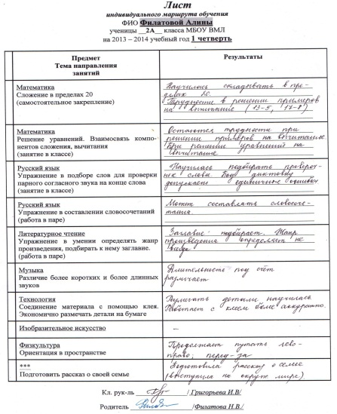
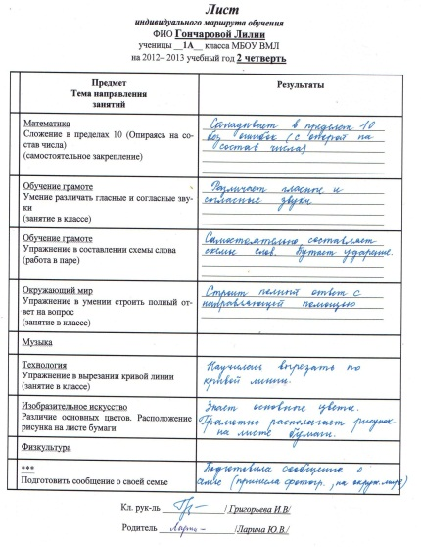
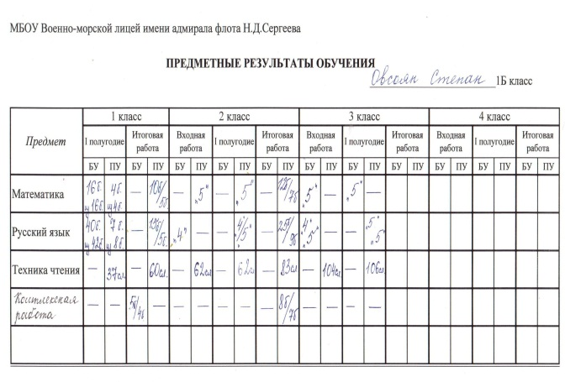
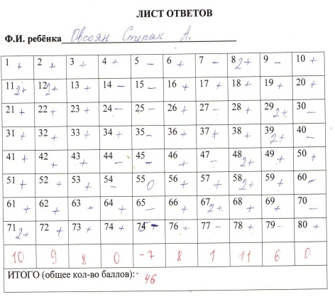
Маршрутный лист
Карта отслеживания уровня предметных результатов
Оценочная карта степени развития видов одарённости

Slide 30
Использование результатов исследования
РОДИТЕЛЯМ:
для оказания поддержки своим детям в обучении в школе
ПСИХОЛОГУ:
для проведения при необходимости детальных
индивидуальных обследований ребенка и определения рекомендаций учителю или разработки программы коррекционной работы с учеником

Slide 31
Задачи
выстраивания оценки на трех уровнях (региональный, муниципальный, образовательной организации);
переход от оценки только одной характеристики образовательных достижений (предметная обученность) к более широкому пониманию образовательных достижений и оценке нескольких характеристик;
подготовка школьных, муниципальных команд в области оценки качества образования;
доработка, апробация и внедрение инструментария и процедур оценки качества образования

